Slide 1

107590005 莊 永
網頁設計期中報告
英雄聯盟攻略網
107590006 柯承亨
107590007 劉恒育
107590028 莊 禹

Slide 2
專案介紹

Slide 3
專案背景
根據平常玩的遊戲做出攻略網
從版面設計到視覺設計練習製作網頁
做一個網頁來實習專題課程

Slide 4
遇到的困難與需求
如何解決與改善
網頁放在電腦版瀏覽器上看起來很單調
兩行字之間行距過大
: 寬度拉到1920px，中間物件置中
: 使用margin:0 0

Slide 5
專案說明

Slide 6
Sitemap
主頁
英雄
連技

Slide 7
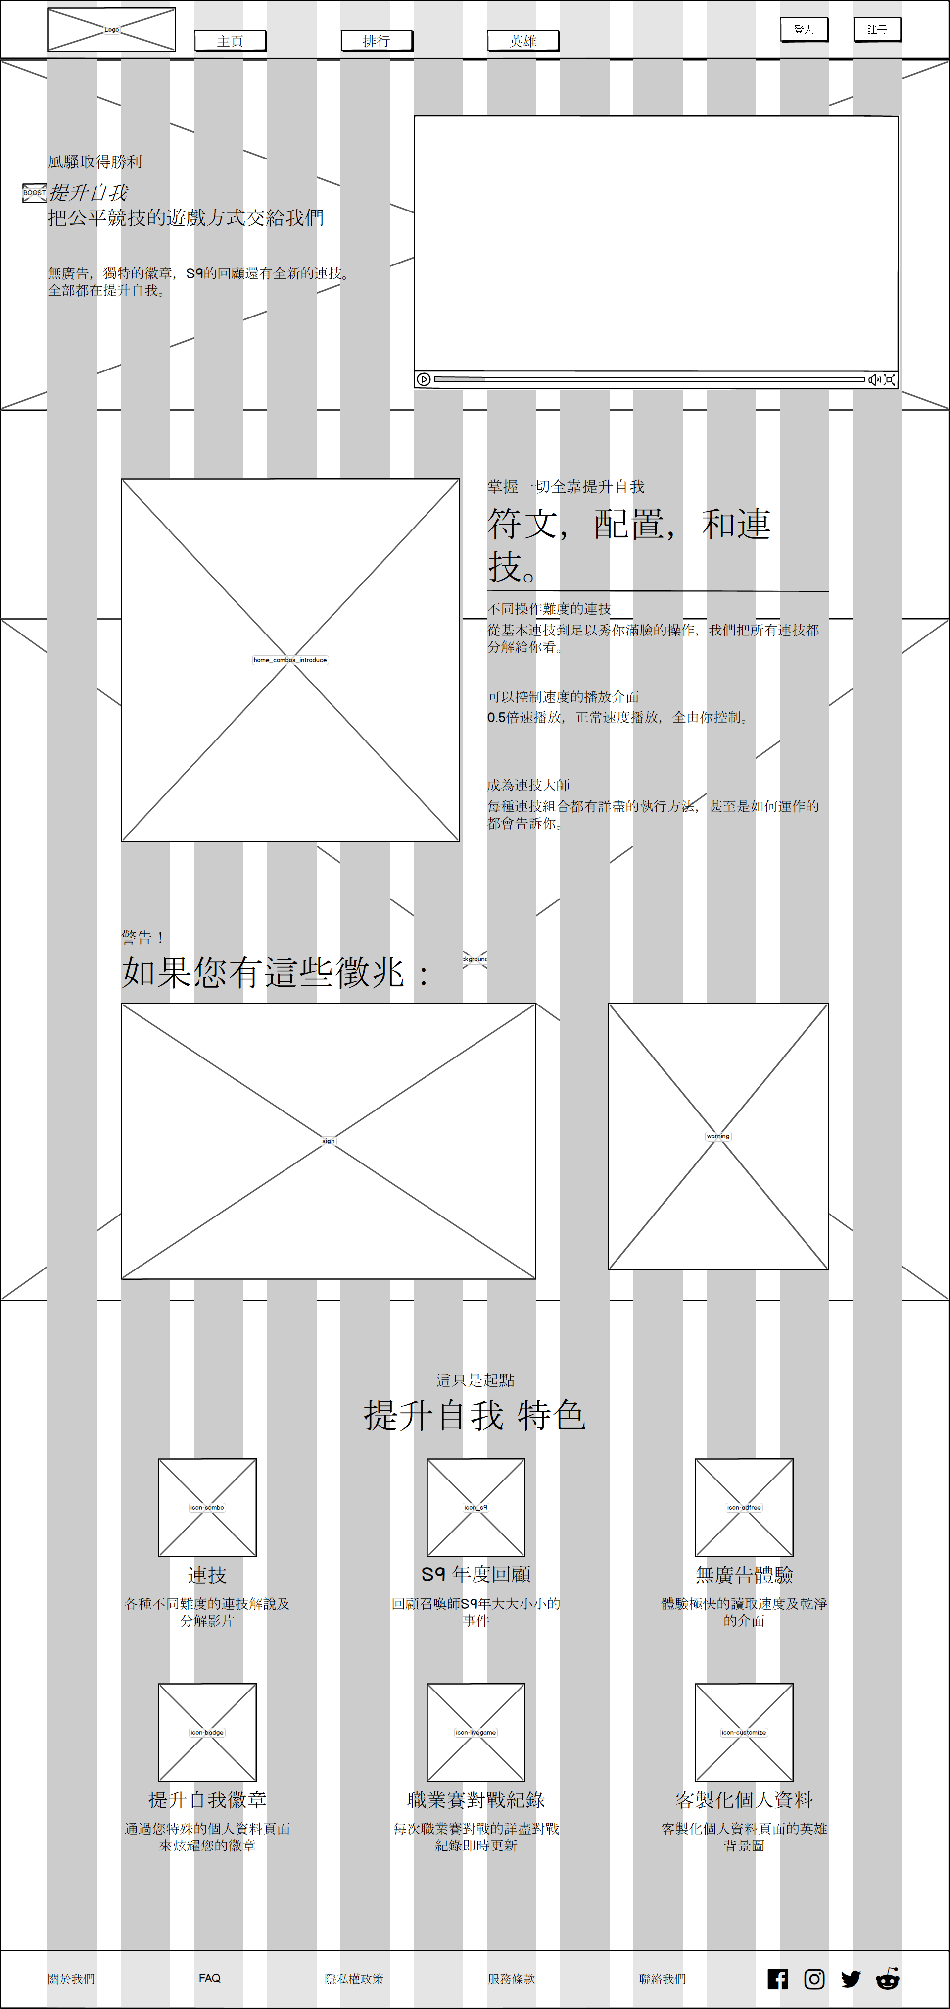
網站Logo和主要導覽列
主要資訊欄
次要資訊欄
次要導覽列

Slide 8
設計概念

Slide 9
創作發想描述
構想為玩家在遊戲和攻略網間可以不影響遊戲體驗下無縫切換，以英雄聯盟中常見到的配色及風格來製作攻略網，讓玩家能更沉浸在遊戲世界裡。

Slide 10
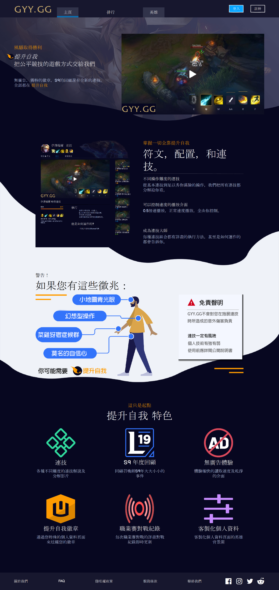
#070720
主要背景色為深藍黑色，讓主題符合遊戲介面的風格
#17172E
主要導覽列和次要導覽列與背景作區別，使用較淺的深藍
#CCDBFD
內文為淺藍，與標題區分，符合整體色系
#FFFFFF
提供主要資訊的大標題為純白色，深色背景中較顯眼
#C4A76C
在藍紫色系中醒目的褐色，只用在Logo上
#FFFFFF
提供次要資訊的副標題為亮橙色，並附在大標題上方

Slide 11
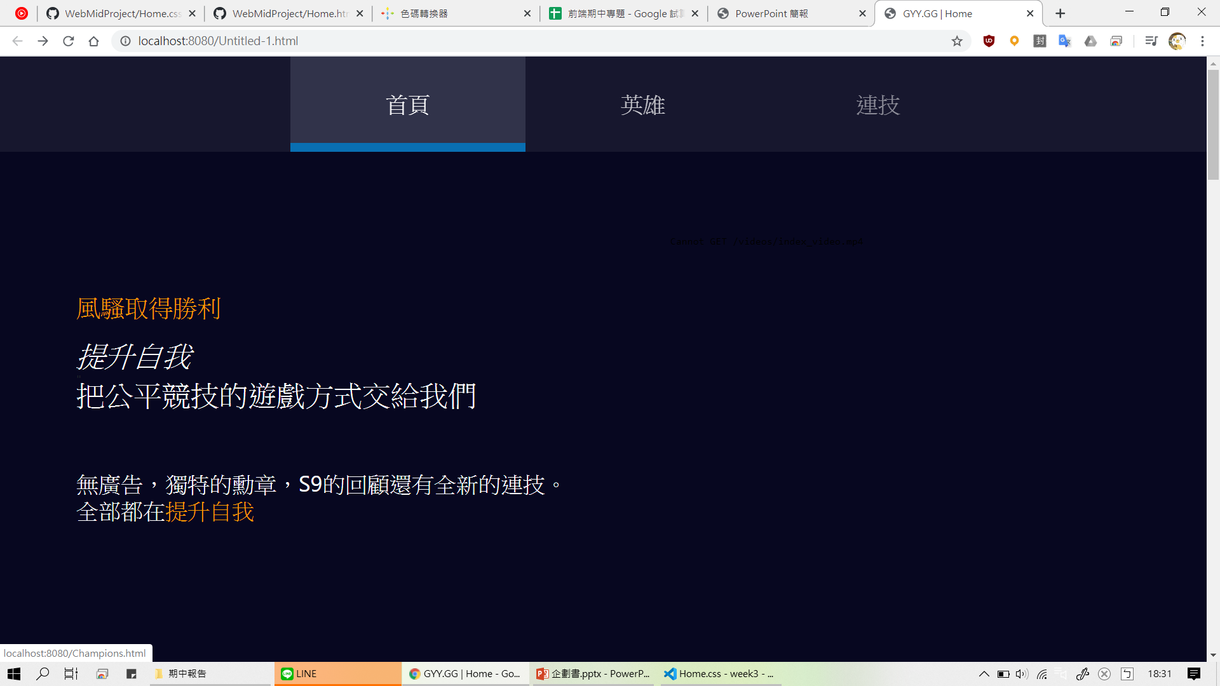
Nav視覺回饋
已選取(不論有無鼠標)
未選取 (有鼠標)
未選取(無鼠標)
字體
#CCCCCC
#FFFFFF
#CCCCCC
字體
字體
背景色
#31334A
#17172E
#17172E
#096FB2
背景色
背景色
底線

Slide 12
技術使用

Slide 13
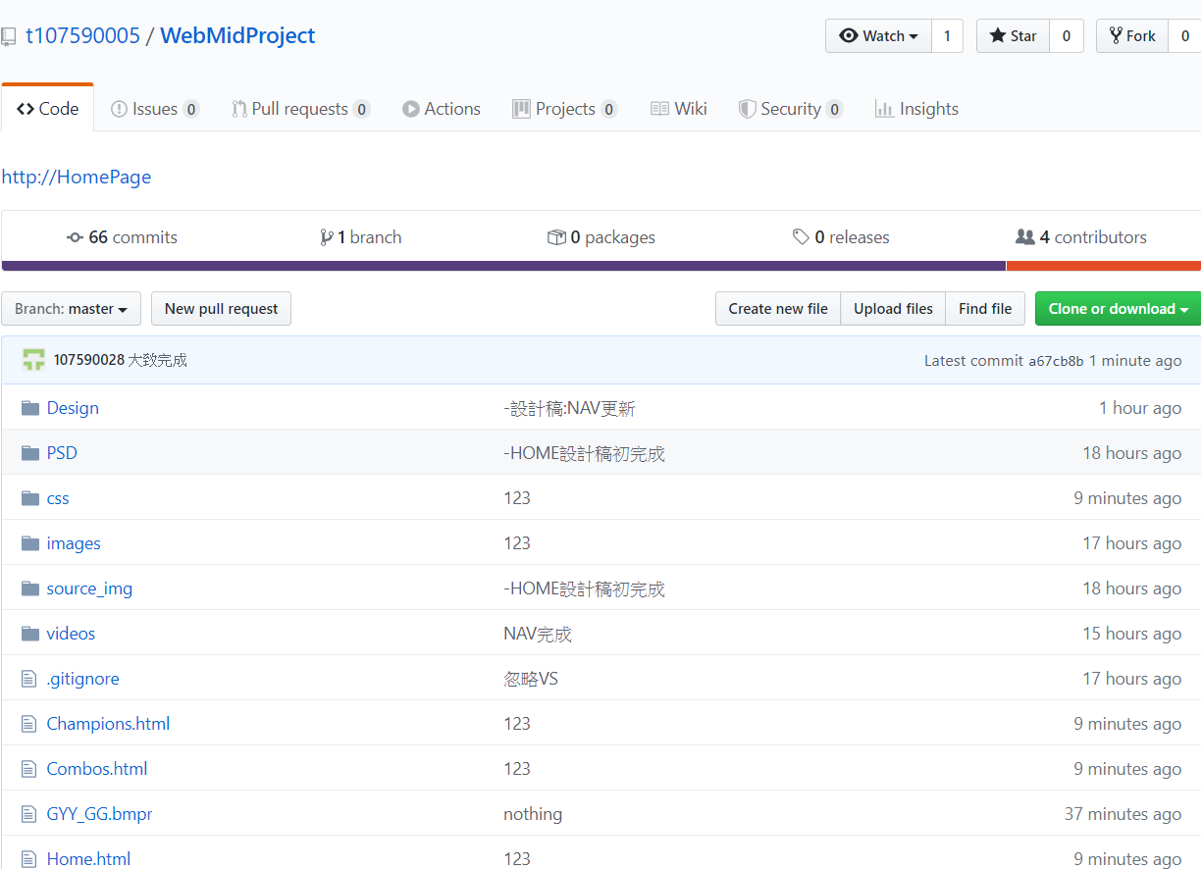
Git

Slide 14
Bootstrap

Slide 15
JavaScript

Slide 16
jQuery

Slide 17
THANK YOU FOR WATCH !

